Slide 1
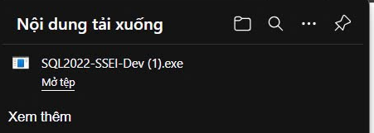
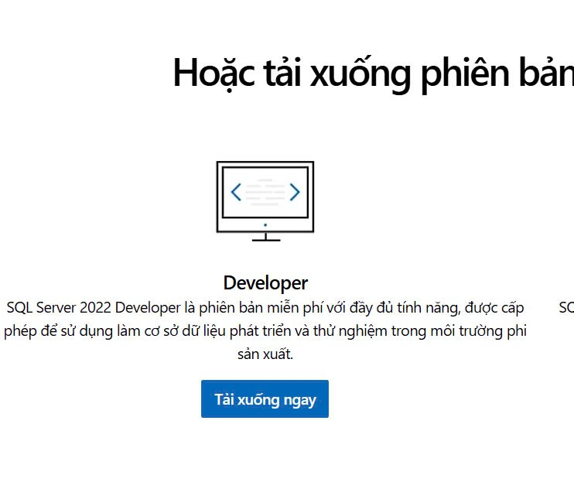
Các Bước Tải SQL và SSMS
1. Tải SQL
Tải bản Sql Server 2022 Dev (iso)

Slide 2
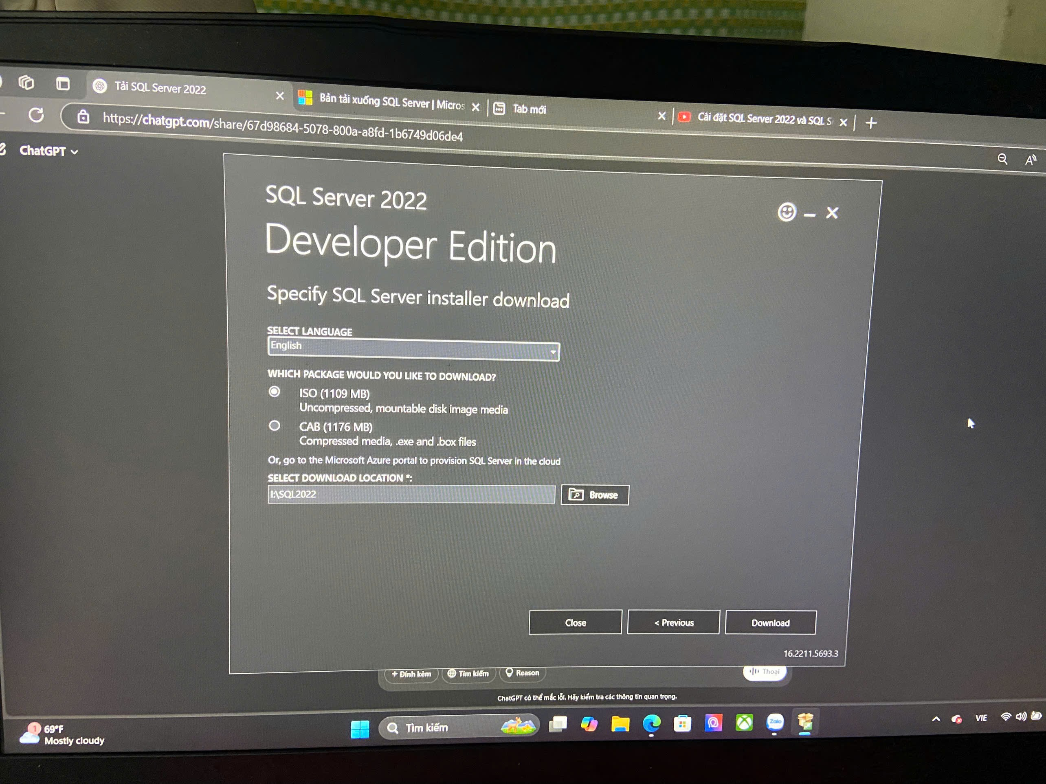
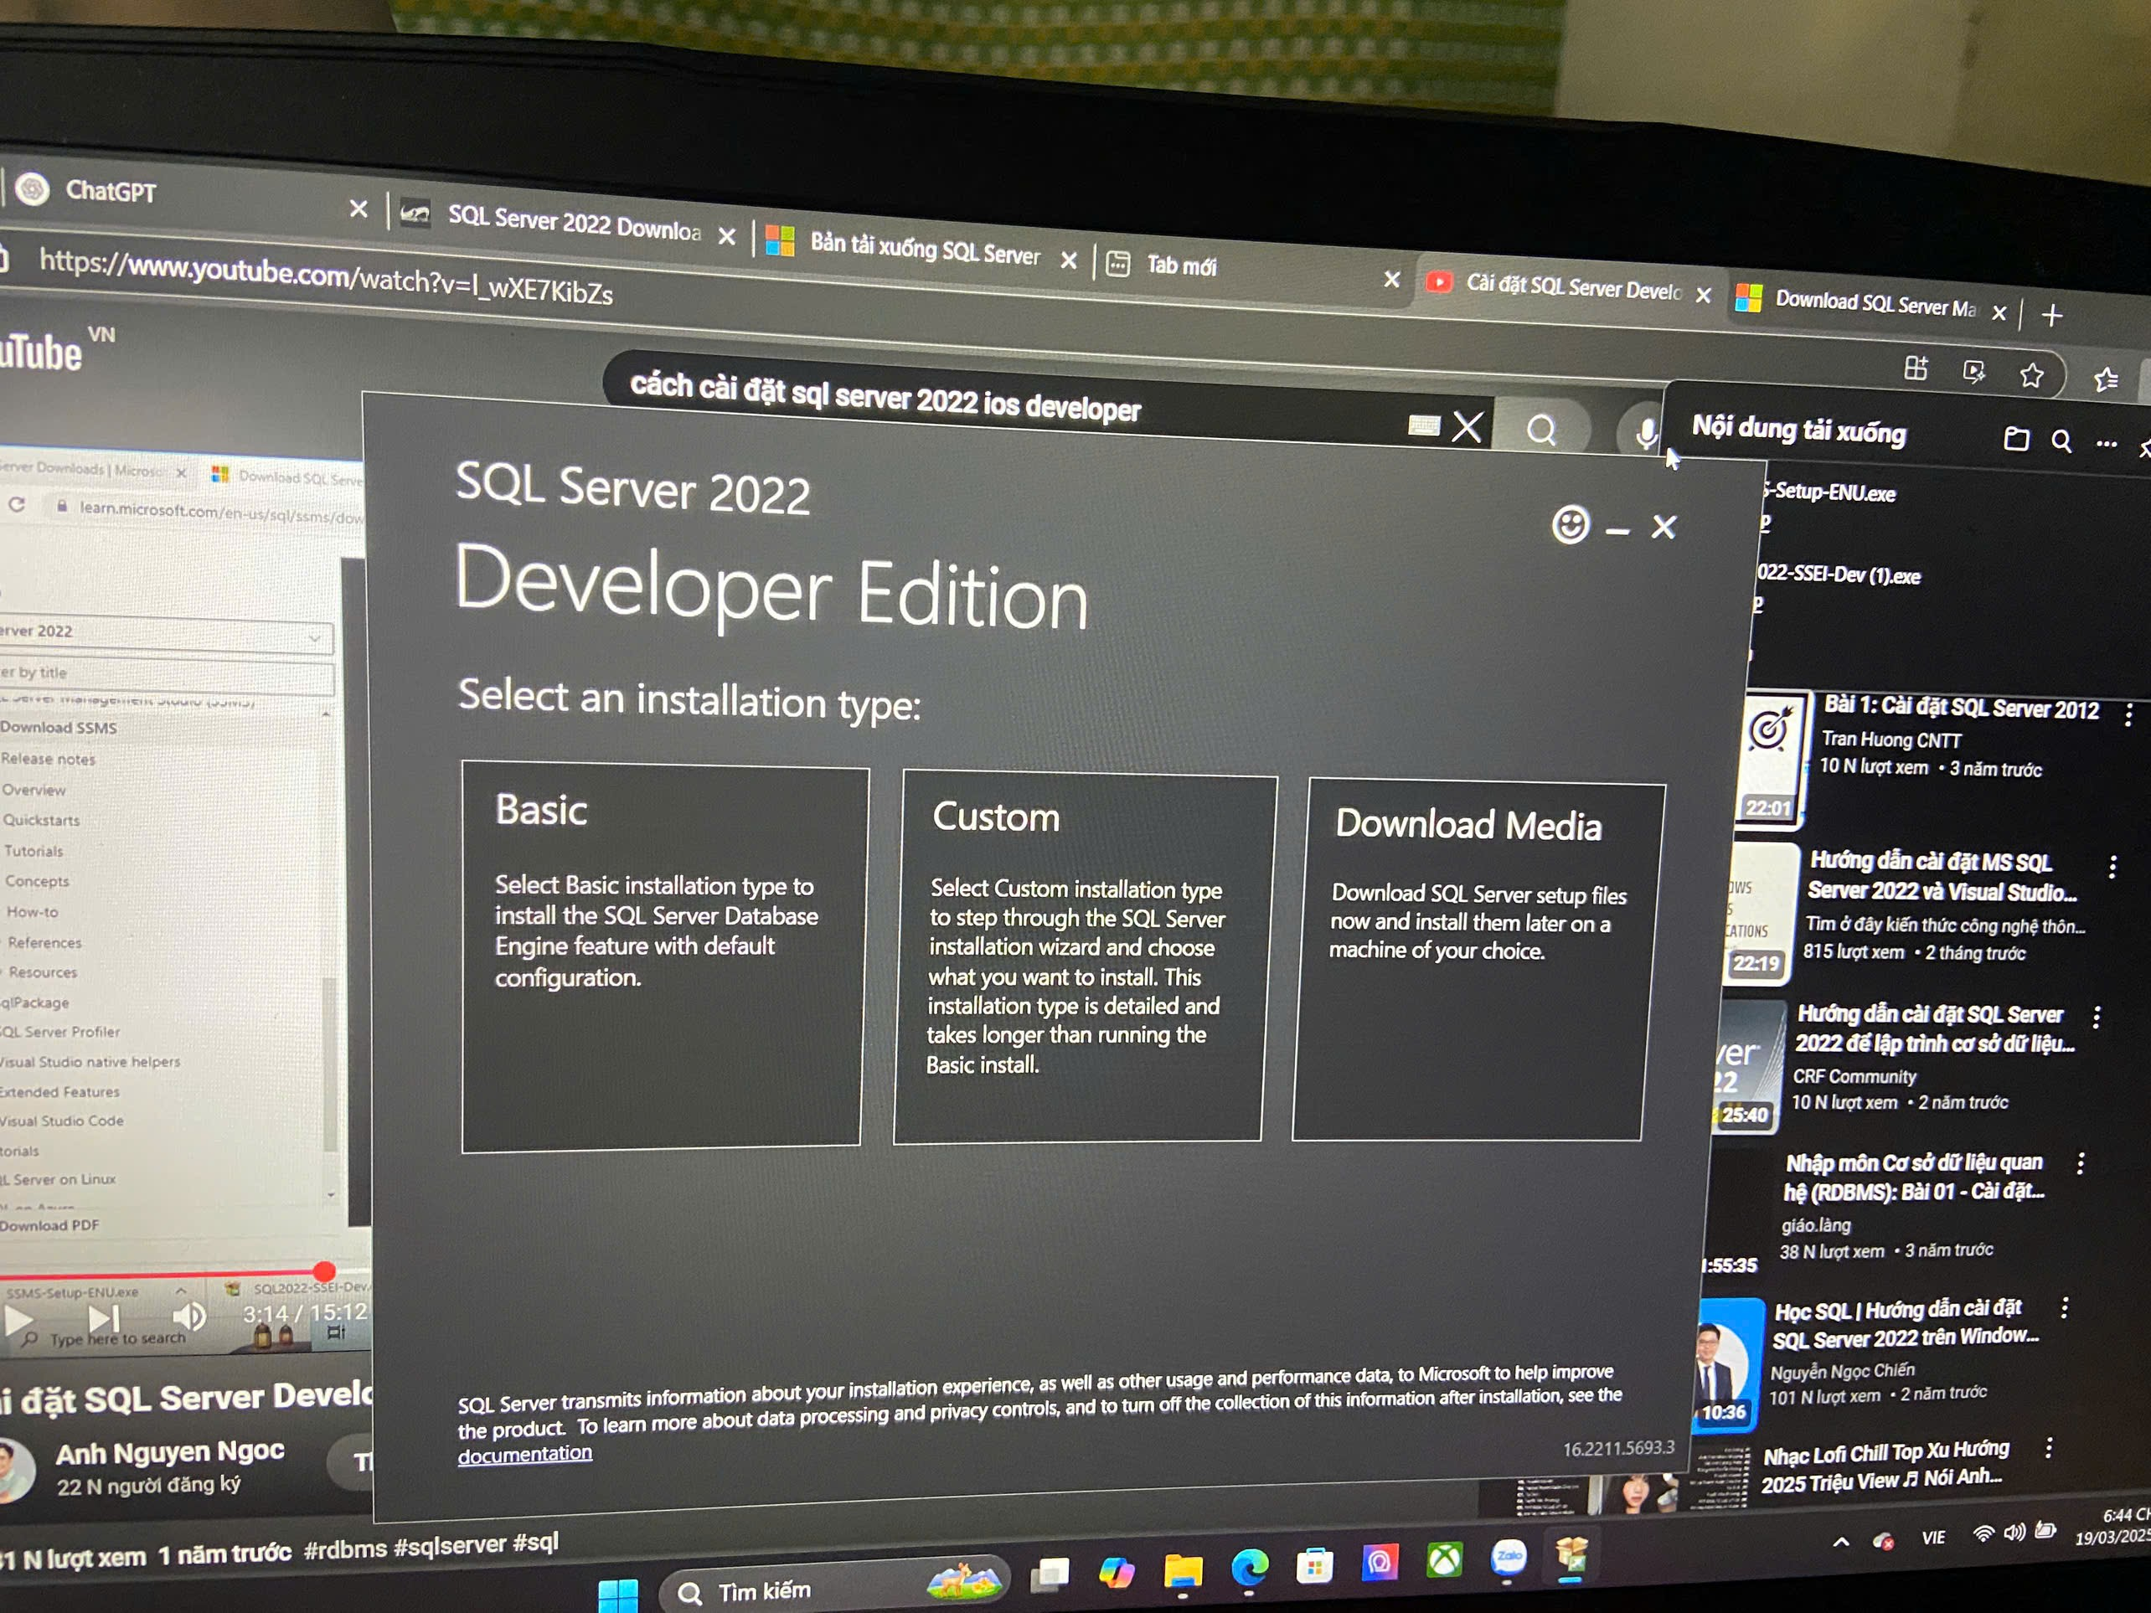
Sau Khi Tải Về
Chọn Dowload media
Chọn IOS rồi Dowload

Slide 3
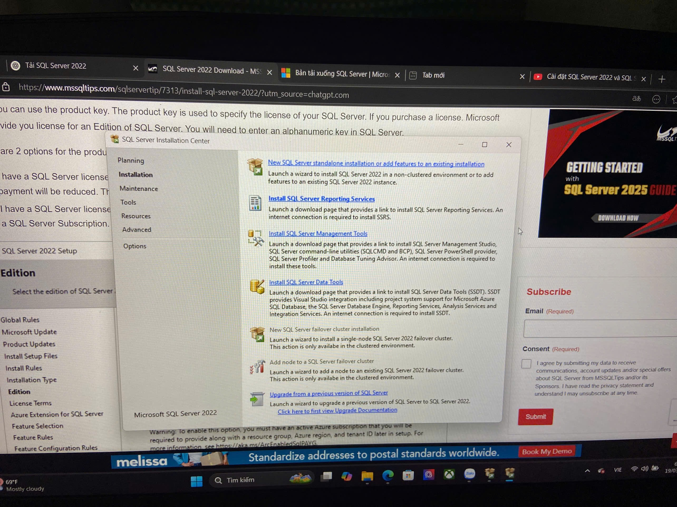
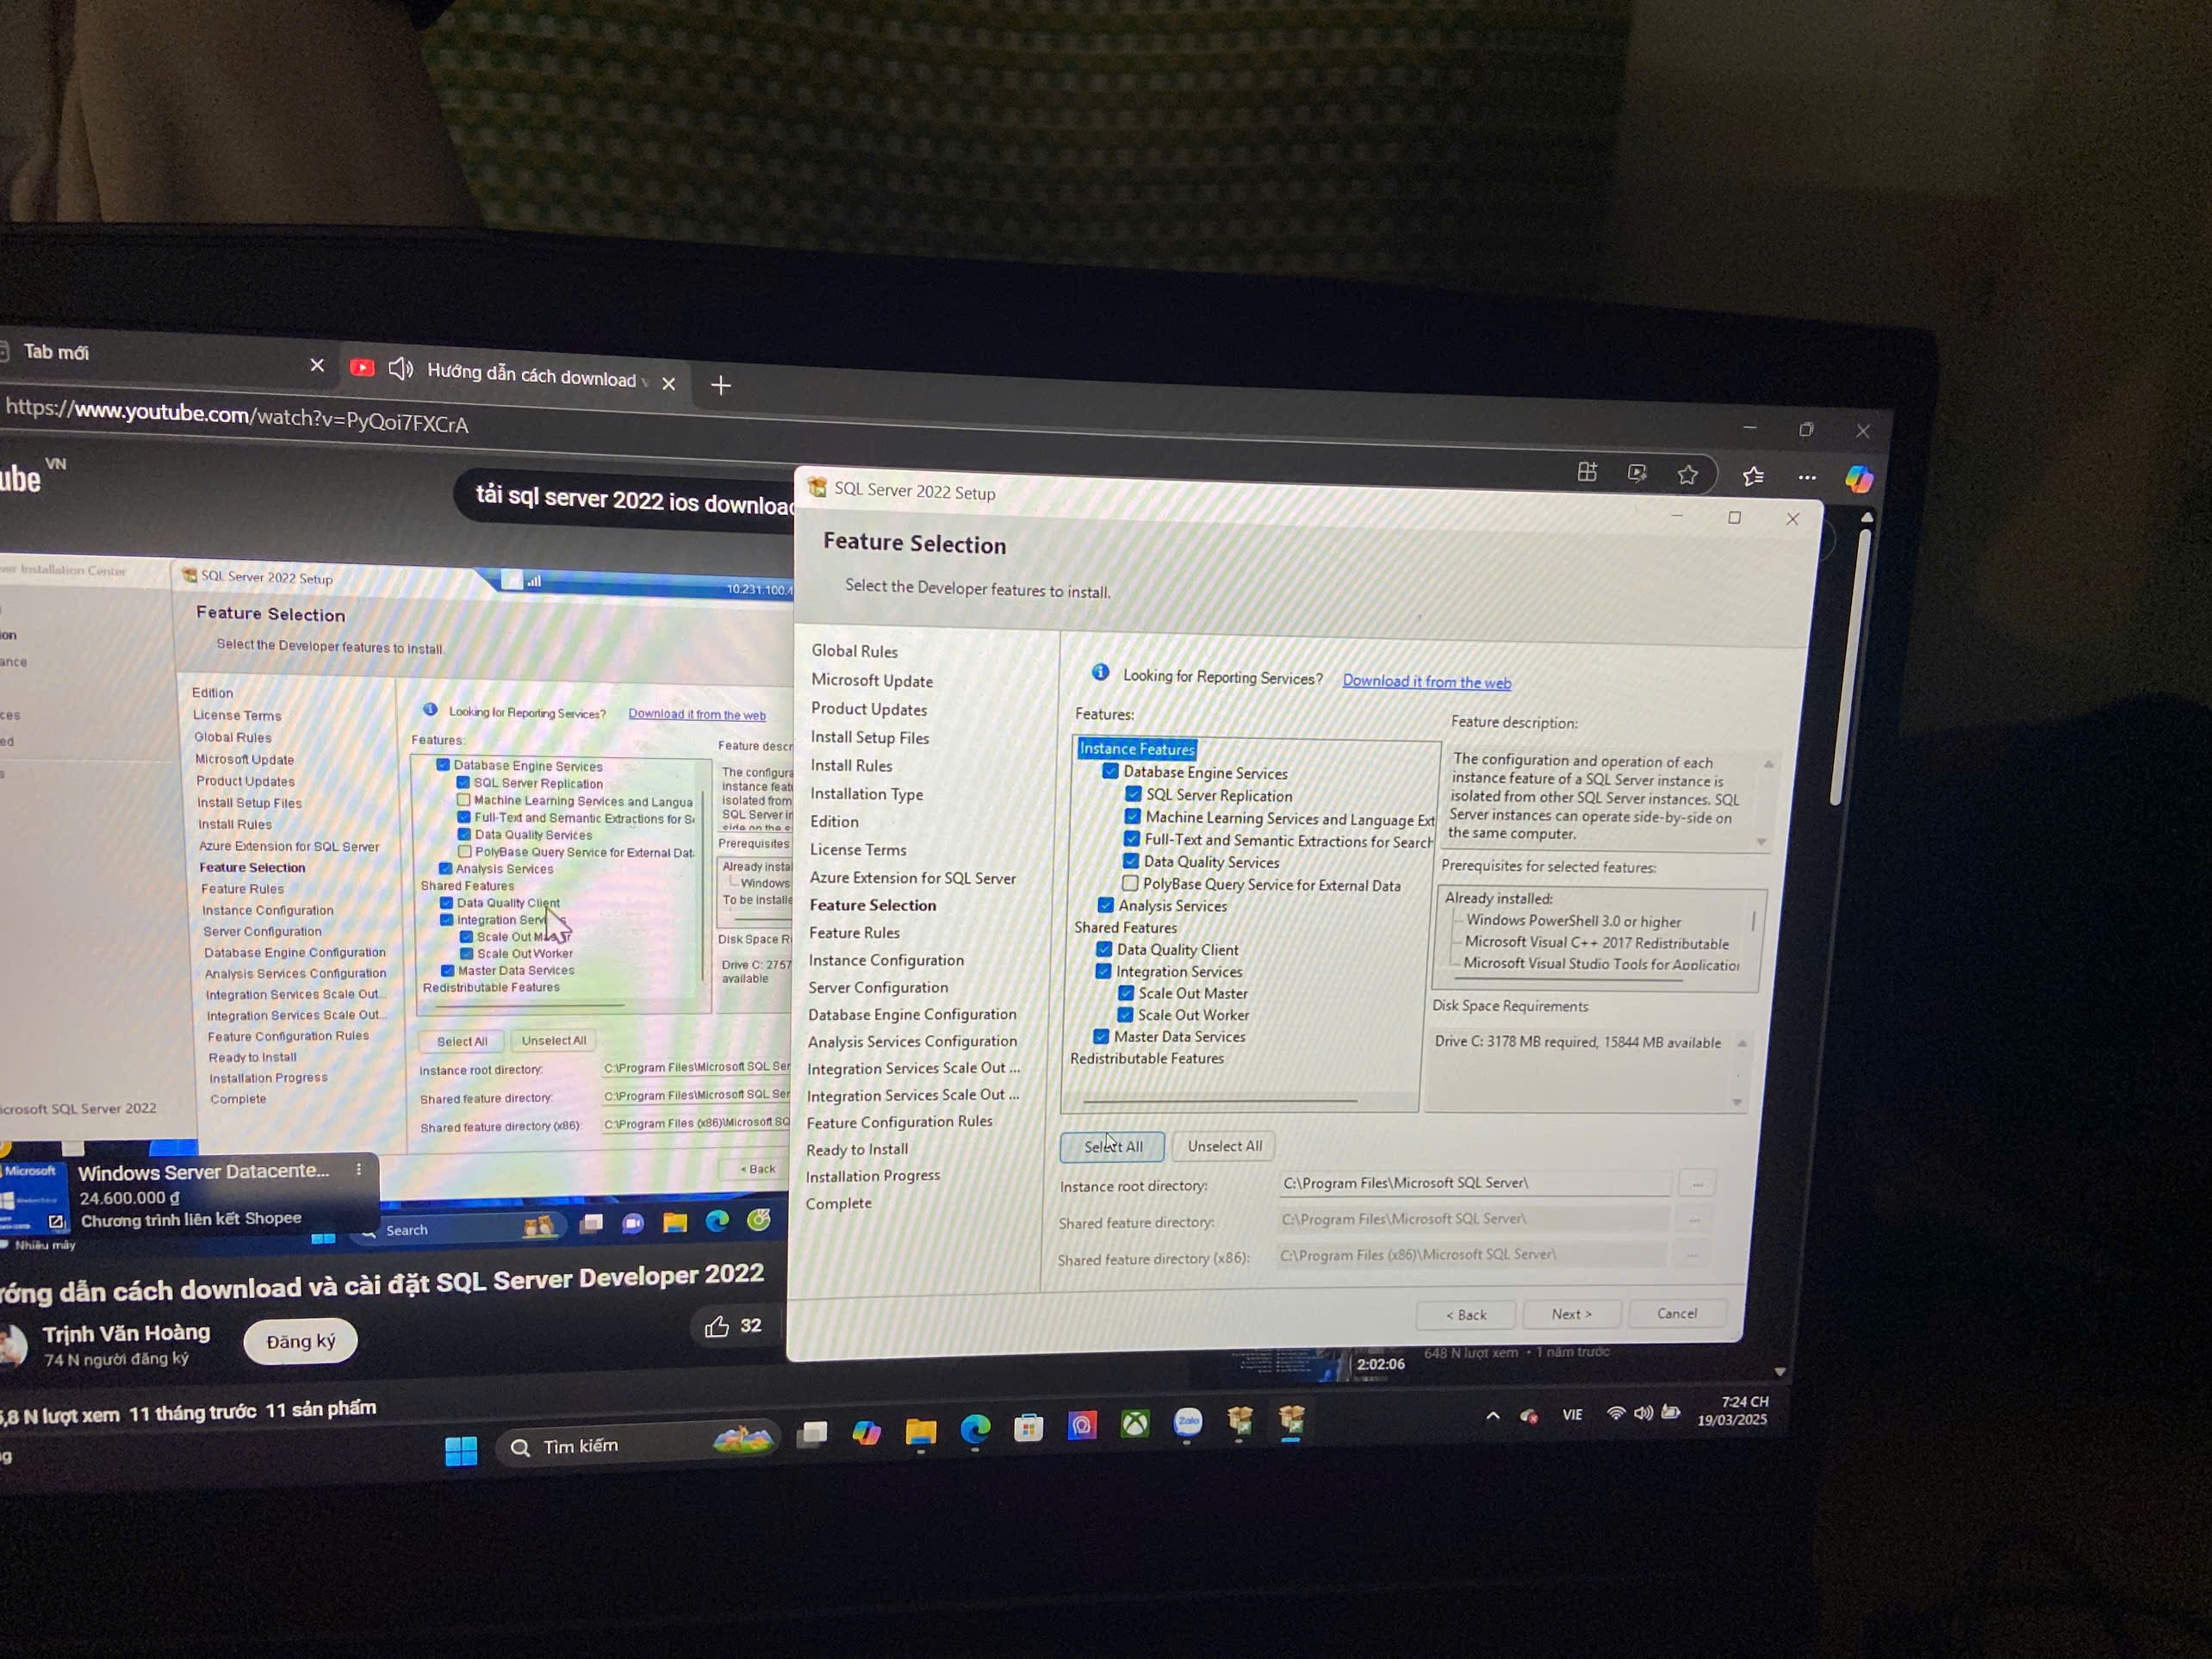
Bước Tiếp Theo
Chọn SQL đầu tiên
Chọn Selert all

Slide 4
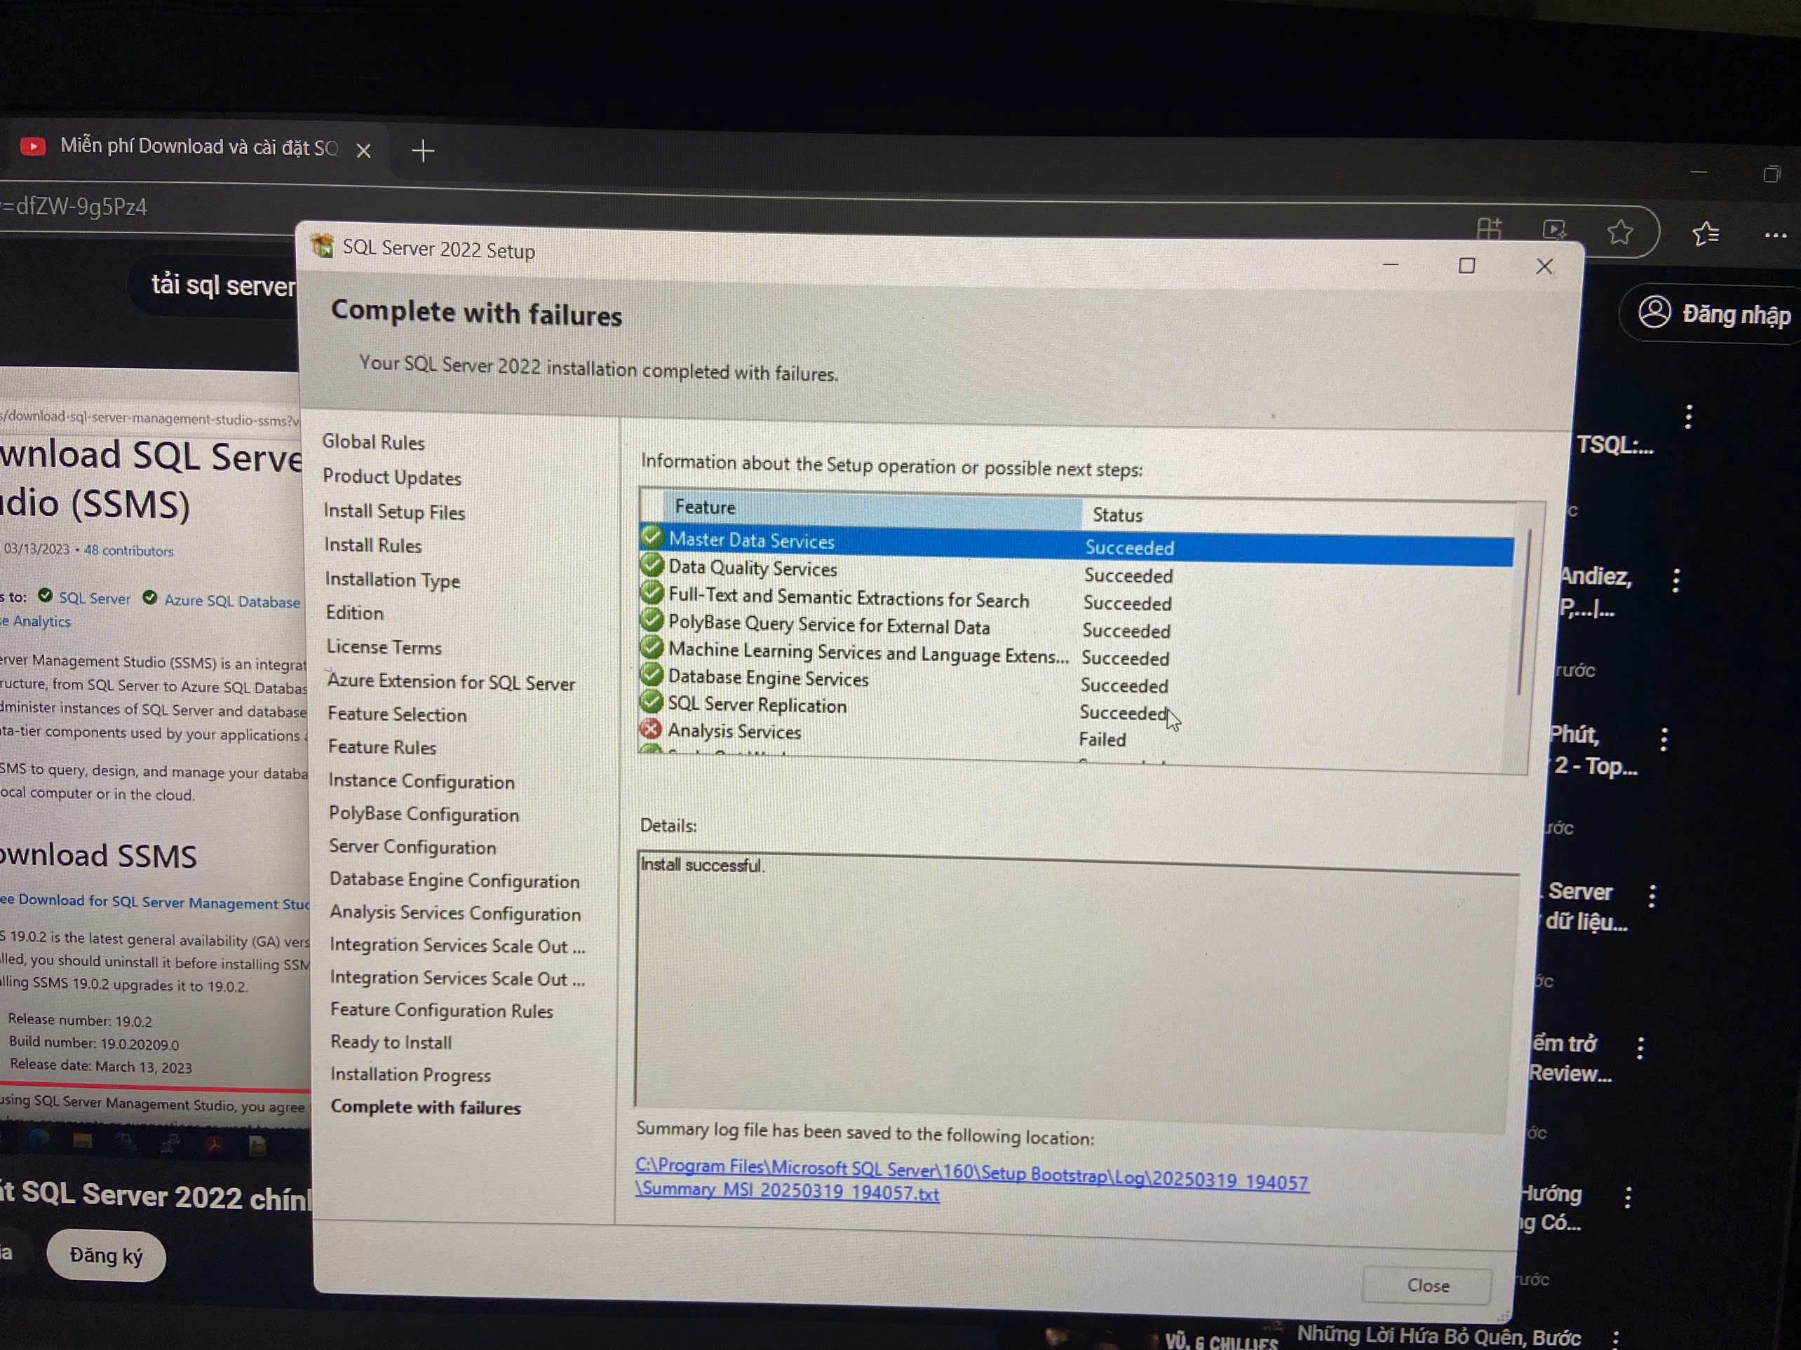
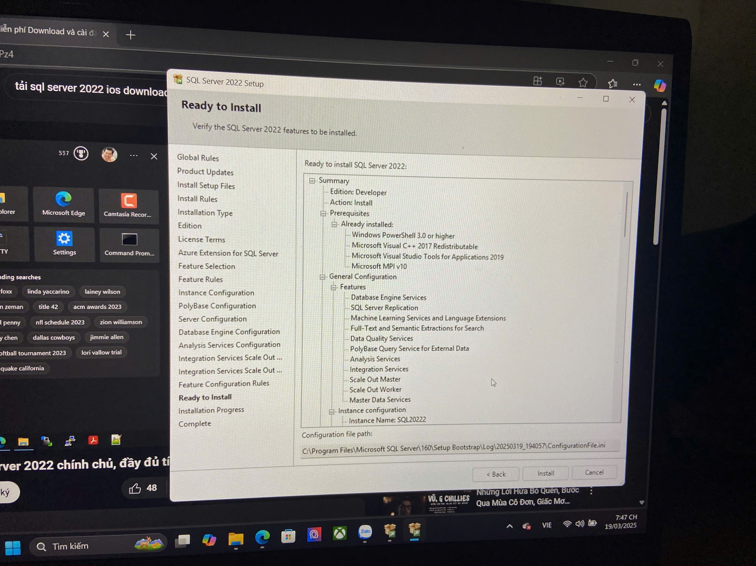
Bước Tiếp Theo
Sau khi đã cài xong
Hiển thị toàn bộ thông số đã chọn

Slide 5
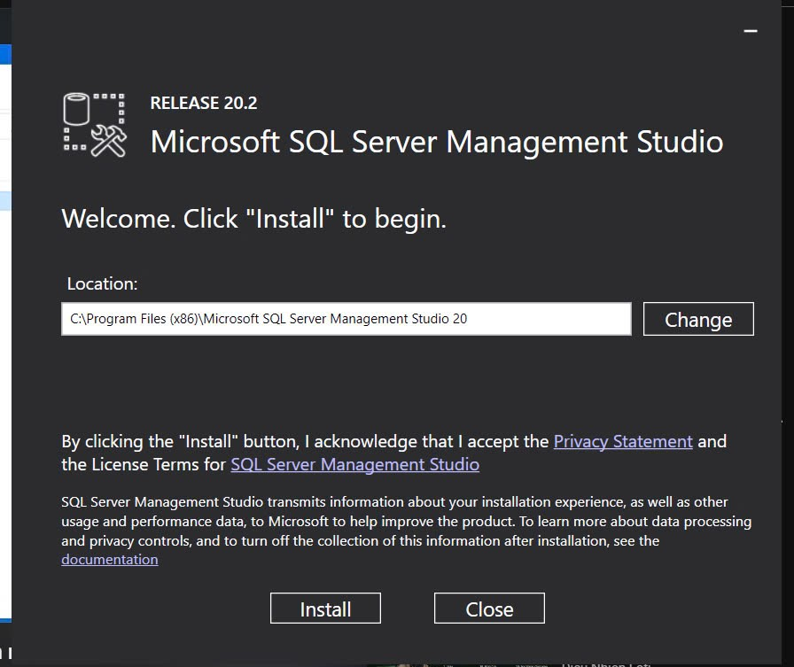
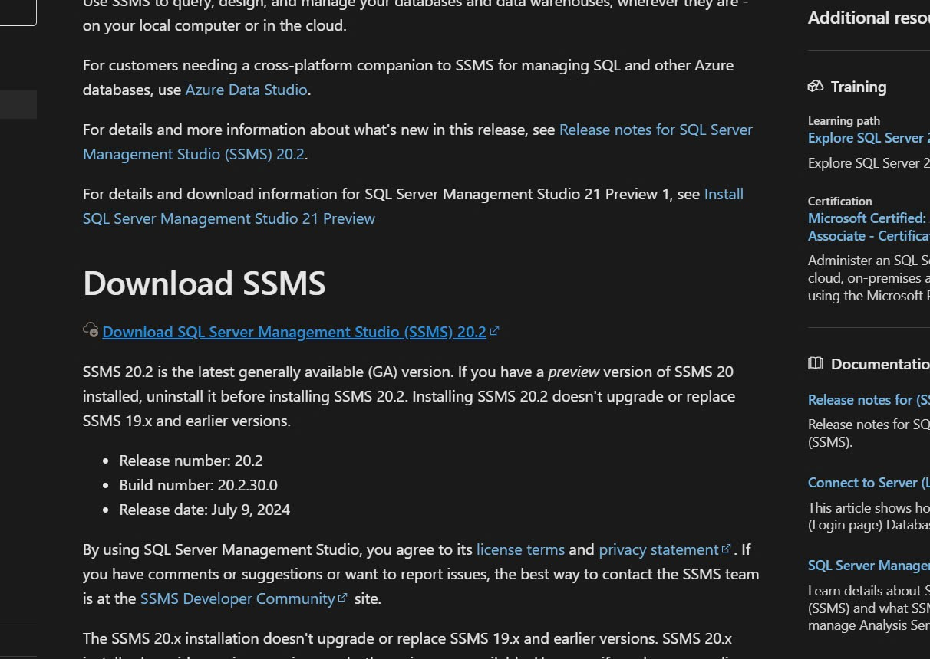
Tải SSMS
Sau khi tải về
Đây là bản ssms tải :

Slide 6
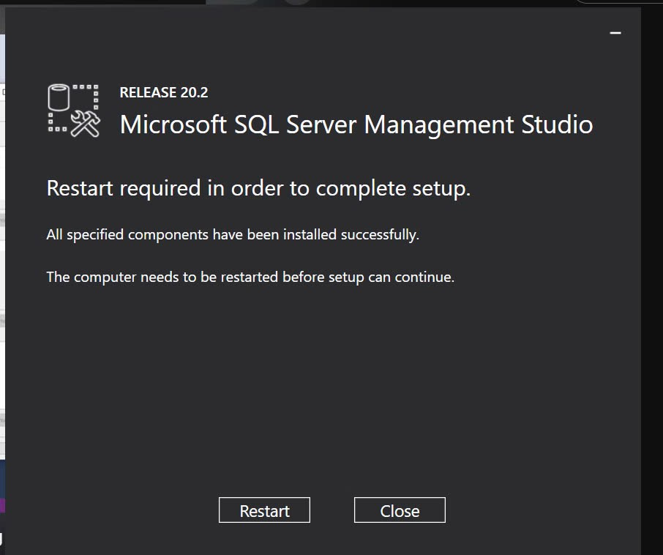
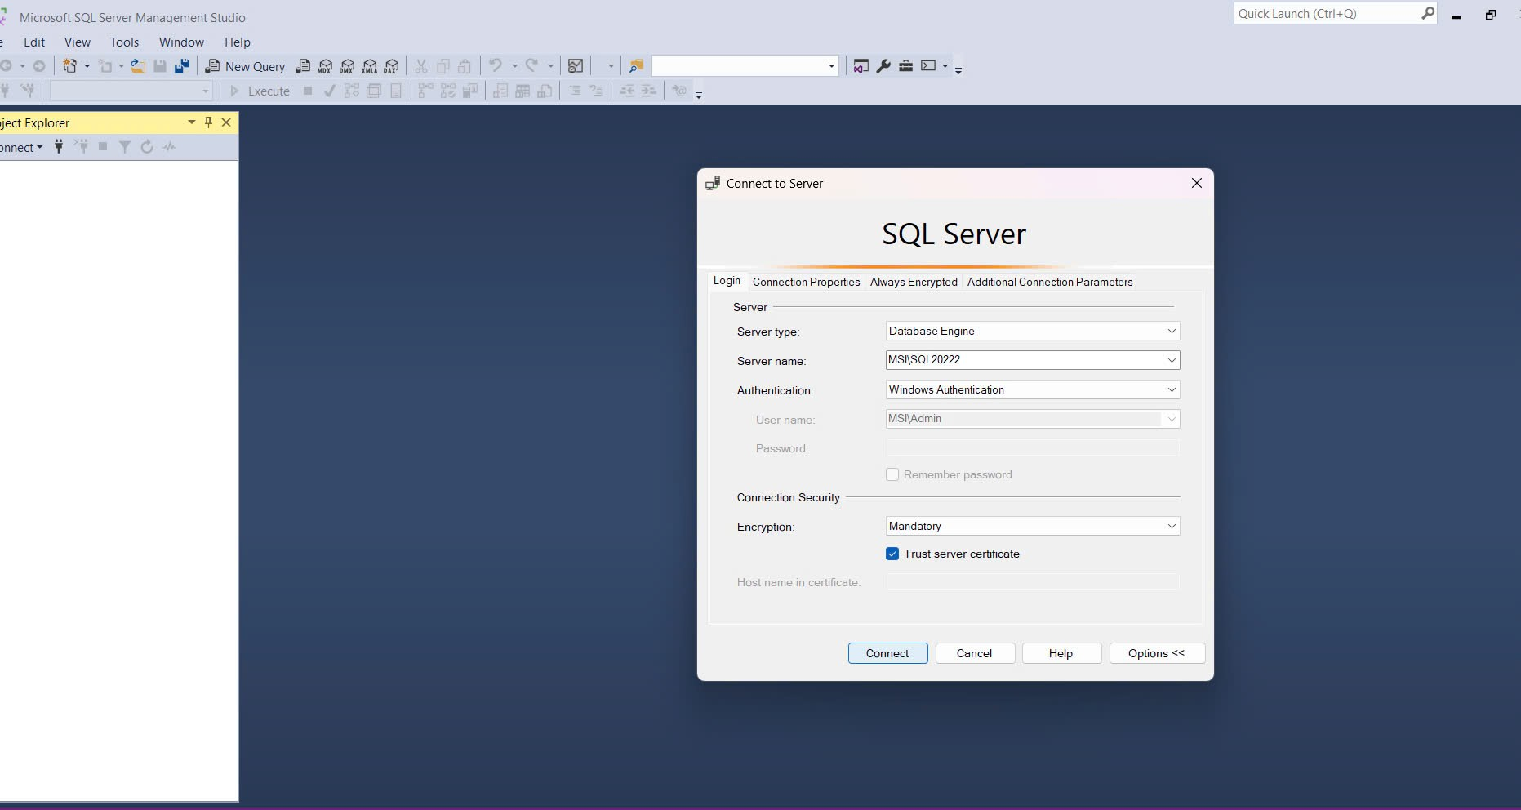
Bước Tiếp Theo
Sau khi cài xong ssms
Kết nối tới SQL

Slide 7
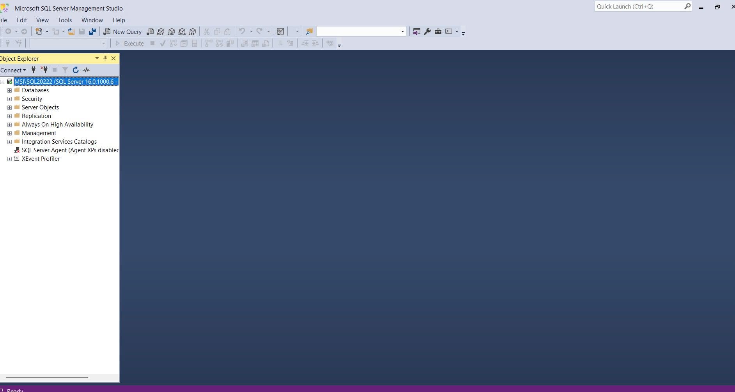
Bước Tiếp Theo
Kết nối thành công

